Slide 1
3.3 高阶导数
高阶导数的定义
几个基本初等函数的n阶导数
莱布尼茨(Leibniz)公式
小结 思考题 作业
第3章 导数与微分

Slide 2
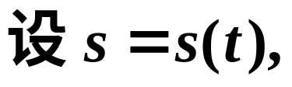
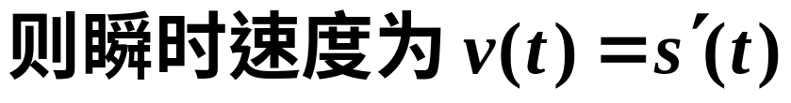

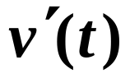


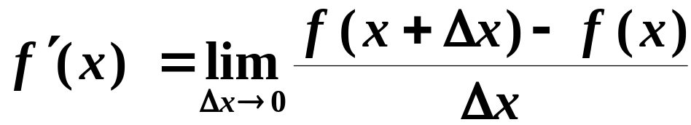


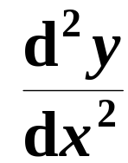
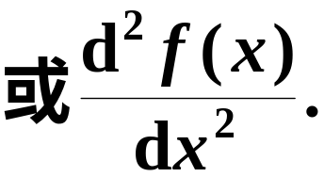


3.3 高阶导数
高阶导数也是由实际需要而引入的.
一、高阶导数的定义
问题:变速直线运动的加速度.
因为加速度a是
速度v对时间t的变化率
'
所以
这就是二阶导数的物理意义
如果函数f (x)的导数
即
在点x处可导,
'
'
存在,
为函数f (x)在点x处的
二阶导数.
记作

Slide 3
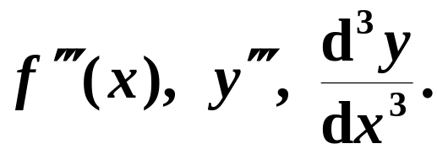
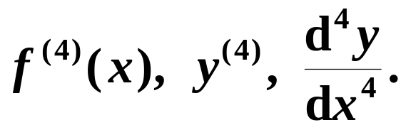
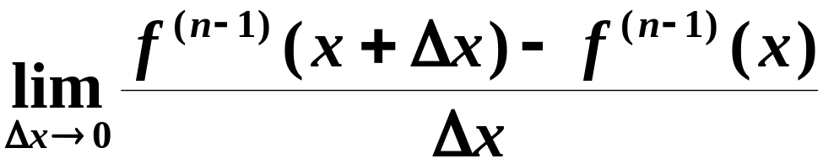
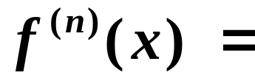
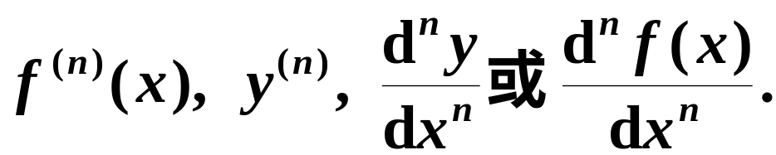
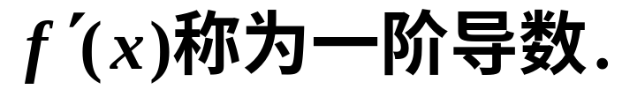
3.3 高阶导数
二阶导数的导数称为
三阶导数,
三阶导数的导数称为
四阶导数,
一般地,
函数f (x)的(n –1)阶导数在点x处可导,
即
n阶导数,
记作
存在,
则称其为函数f (x)在点x处的
二阶和二阶以上的导数统称为
高阶导数.
相应地, f (x)称为零阶导数;

Slide 4



3.3 高阶导数
(a, b)内全体可导函数的集合;
(a, b)内全体有n阶导函数的集合;
(a, b)内全体n阶导函数连续的集合.
如果函数f (x)在点x处具有n阶导数,
那么
f (x)在点x的某一邻域内必定具有一切低于n
阶的导数.

Slide 5
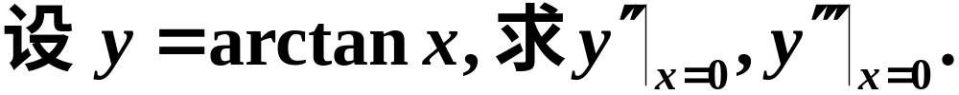
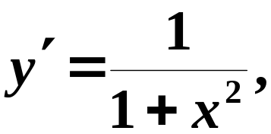
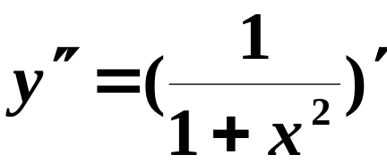
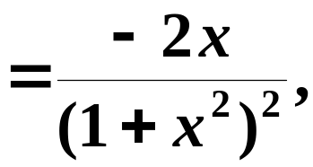
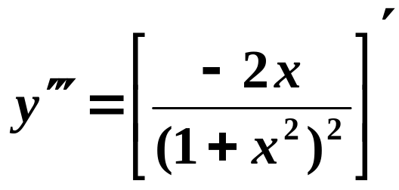
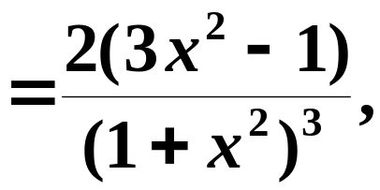
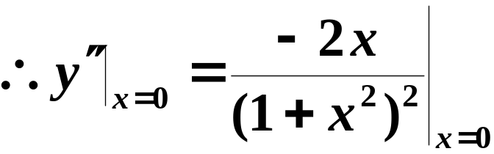
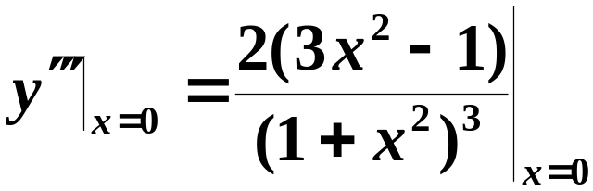


3.3 高阶导数
由高阶导数的定义,欲求函数的高阶导数,只需按求导法则和基本公式一阶阶的算下去,而不需要新的方法.
例
解

Slide 6
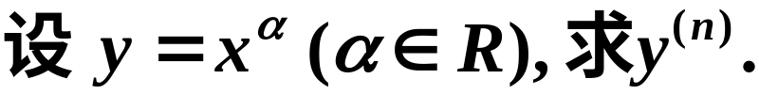
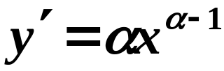
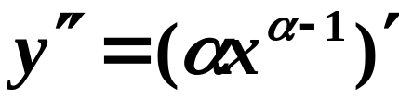
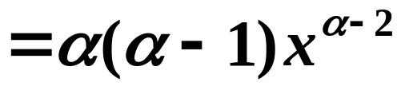




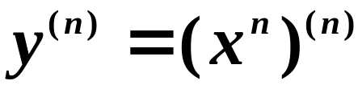



3.3 高阶导数
二、几个基本初等函数的n阶导数
例
解
则

Slide 7
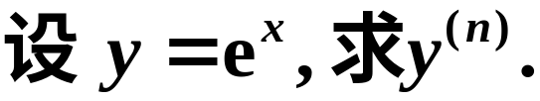
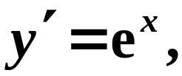
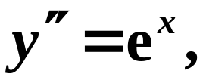
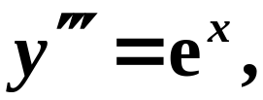
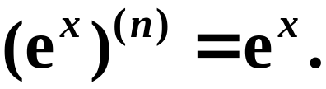

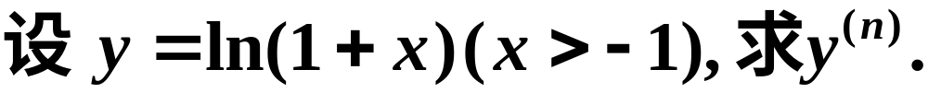
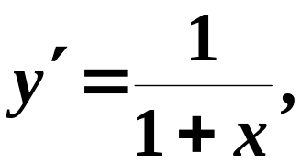
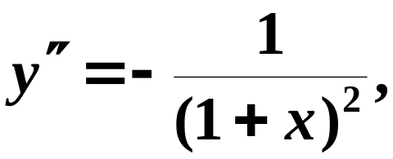
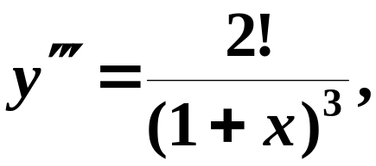
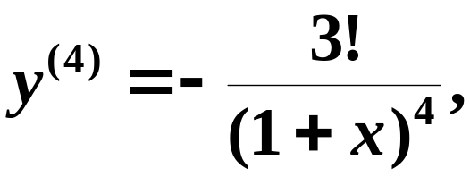
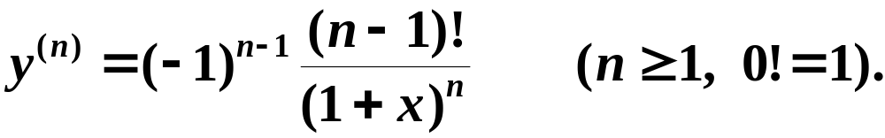
3.3 高阶导数
例
解
例
解

Slide 8

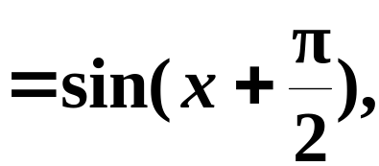

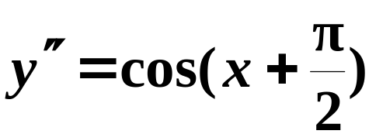
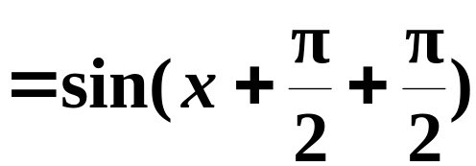
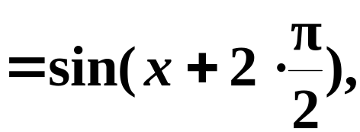
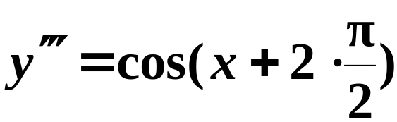

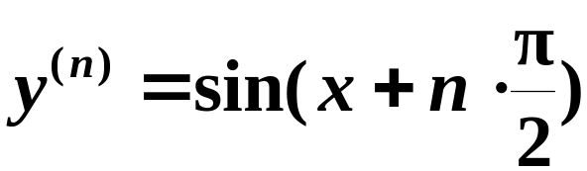
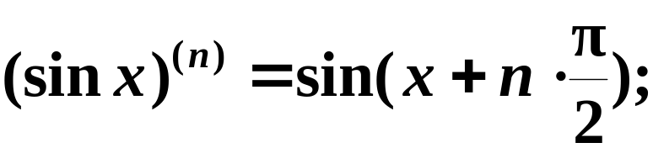
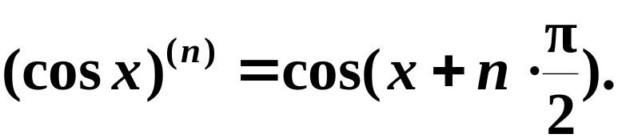
3.3 高阶导数
例
解
即
同理可得

Slide 9

3.3 高阶导数
注
求n阶导数时, 关键要寻找规律,
一般求至三阶,
便可看出规律;
另外在
求导过程中不要急于合并,
分析结果
的规律性,
写出n 阶导数.

Slide 10
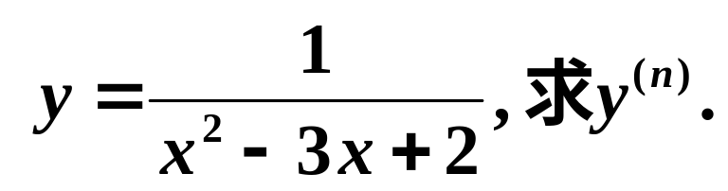
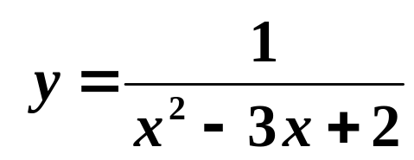
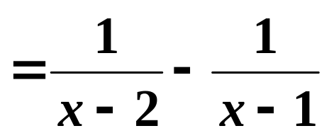
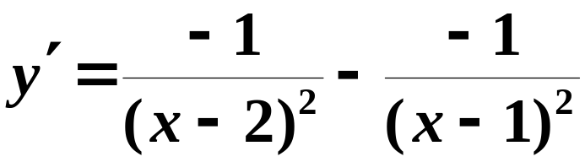
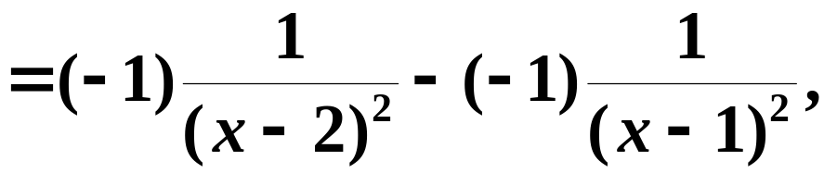
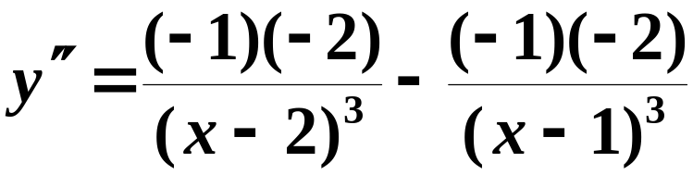



3.3 高阶导数
例
解

Slide 11






3.3 高阶导数
求n阶导数需要运用技巧
(通过四则运算,
变量代换, 恒等变形)
尽可能化为求某些熟知函数
的n阶导数公式, 使问题简化.
几个常用高阶导数公式

Slide 12







3.3 高阶导数
考研数学二,三,四, 填空4分
练习
解

Slide 13







3.3 高阶导数
例
解
若直接求导,
将是很复杂的,
且不易找出规律,
所以将式子恒等变形.

Slide 14





3.3 高阶导数
例
分析
此函数是6次多项式,
又是求6阶导数,
故不需将函数因式全乘出来.
解
因为
其中p₅(x)为x的5次多项式, 故

Slide 15














3.3 高阶导数
考研数学(三, 四) 填空, 4分
练习
设函数
的某邻域内可导, 且
解

Slide 16










3.3 高阶导数
莱布尼兹(Leibniz,1646—1727)德国数学家
三、莱布尼兹公式
设函数u和v具有n阶导数, 则
可类比着牛顿二项公式加强记忆
莱布尼兹公式
用此公式可以简便地求出乘积的高阶导数

Slide 17







3.3 高阶导数
例
解
设
则由莱布尼兹公式知

Slide 18








3.3 高阶导数
练习
的n阶导数.
提示
经上面这样变形后再求n阶导数, 就方便多了.

Slide 19
3.3 高阶导数
四、小结
高阶导数的定义及物理意义;
几个常用的基本初等函数的n阶导数公式(希熟记);
莱布尼兹公式.

Slide 20













3.3 高阶导数
思考题
解答
可导
不一定存在,
用定义

Slide 21
3.3 高阶导数
作业
习题3.3(74页)
1.(4)(9)(12) 2. 3. 7.(2)(3)
8.(1)(9) 9.

